Slide 1
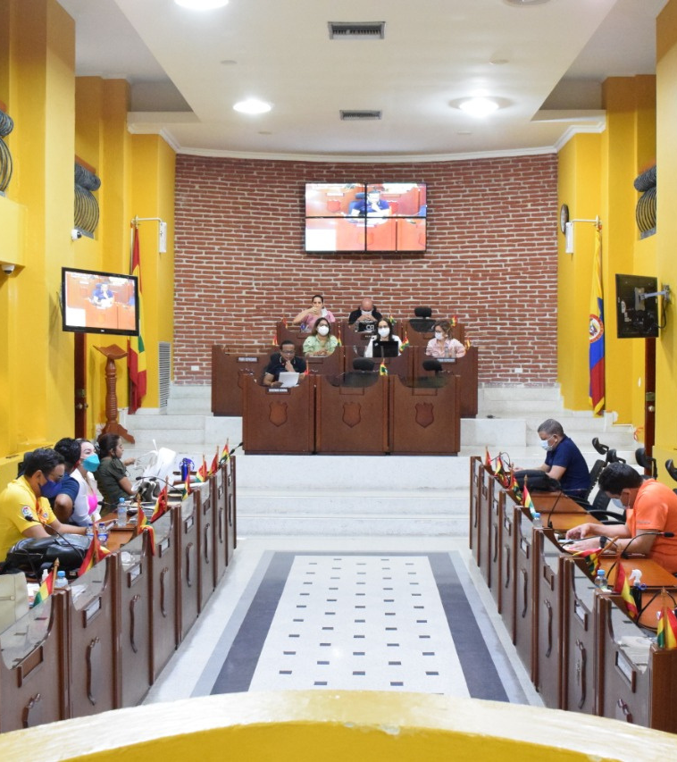
Rendición
de Cuentas
Concejal Javier Julio Bejarano
Segundo Semestre 2021

Slide 2
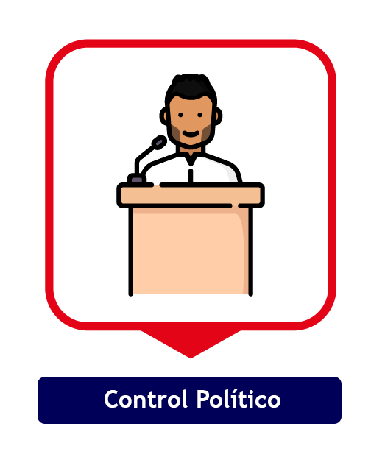
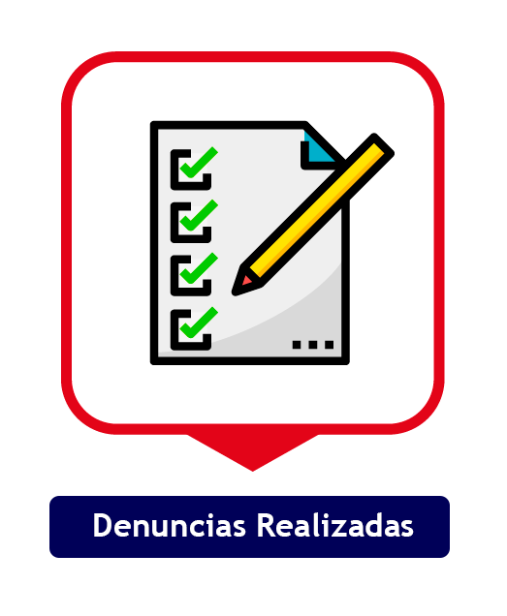
Rendición
de Cuentas
Informe de Gestión - Segundo Semestre 2021-
Segundo Semestre 2021

Slide 3
Rendición
de Cuentas
Asistencia a Plenarias - Segundo Semestre 2021-
Segundo Semestre 2021
He asistido a la totalidad de las sesiones plenarias durante el segundo y tercer periodo y en las sesiones extras durante la vigencia 2021.

Slide 4
Rendición
de Cuentas
Segundo Semestre 2021
Proyectos de Acuerdo

Slide 5
Rendición
de Cuentas
Proyectos de Acuerdo - Presentados y Estudiados II Semestre 2021-
Segundo Semestre 2021
Autor
Proyecto de Acuerdo No. 096. Para mejorar el servicio de taxis en la ciudad de Cartagena.
Proyecto de Acuerdo No. 102. Implementar el Parto Humanizado en la ciudad de Cartagena.
Proyecto de Acuerdo No. 104. Reconversión laboral y oportunidades para los mototrabajadores de la ciudad de Cartagena.
Ponente y/o Coordinador
Proyecto de Acuerdo No. 097. Por Medio del cual se autoriza una incorporación y un traslado.
Proyecto de Acuerdo No. 098. Presupuesto 2022 del Distrito de Cartagena.
Proyecto de Acuerdo No. 103. Por medio del cual se derogan el acuerdo distrital 024 de 1994 y el artículo 11 del acuerdo 009 de 2011.
Proyecto de Acuerdo No. 106. Por medio del cual se le modifica el nombre al estadio de futbol de Pasacaballo.
Proyecto de Acuerdo No. 107. Por el cual se establece la cátedra de historia de Cartagena de Indias en la instituciones educativas del Distrito.
Proyecto de Acuerdo No. 109. Por el cual se fomenta el desarrollo socioeconómico y cultural a través de la estrategia Cartagena biosegura.
Proyecto de Acuerdo No. 110. Por el cual se prioriza la organización y proyección del mercado público de Bazurto.
Proyecto de Acuerdo No. 111. Por el cual se promueve el uso eficiente del plástico a través de la gestión integral de las cadenas productivas.
Proyecto de Acuerdo No. 112. Por el cual se autoriza al Alcalde Mayor de Cartagena para hacer una operación de crédito.

Slide 6
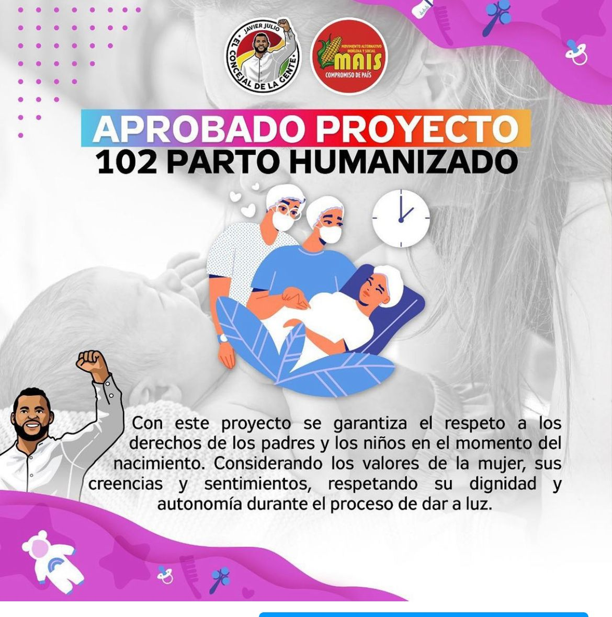
Rendición
de Cuentas
Proyectos de Acuerdo - Aprobados II Semestre 2021-
Segundo Semestre 2021

Slide 7
Rendición
de Cuentas
Segundo Semestre 2021
Control Político

Slide 8
Rendición
de Cuentas
Control Político - Segundo Semestre 2021-
Segundo Semestre 2021
Debates
Solicité y participé en debate de control político sobre la situación de peajes.
Solicité y participé en debate de control político sobre la situación financiera de Transcaribe.
Solicité y participe en debate de Control político sobre la seguridad ciudadana en la ciudad.
Solicité debate para verificar el estado de las construcciones VIS en el barrio Torices.
Intervenciones
7 de julio de 2021 - Presentación de propuesta para acabar el maltrato y la explotación de los caballos cocheros de Cartagena.
9 de julio de 2021 - Intervención sobre la no sanción del proyecto de arborización escolar por parte del alcalde.
14 de julio de 2021 - Presentación de propuesta sobre solicitud de vacunación masiva en el distrito de Cartagena.
22 de julio de 2021 - Debate control político a directora del Ider, intervine solicitando la dignificación de nuestros escenarios deportivos.
27 de julio de 2021 - Debate la incoherencia convertida en gobierno (capacitaciones y seguridad alimentaria).
29 de julio de 2021 - Cartagena sin reactivación económica y dependiente del centro democrático.
3 de agosto de 2021 - Intervención sobre retiro de proyecto prácticas remuneradas para jóvenes.
27 de agosto de 2021 - Debate control político a la nueva gerente de transcribe María Claudia Peñas Arana.
2 de noviembre de 2021 - Intervención en plenaria sobre estrategias para reactivar la economía
4 de noviembre de 2021 - Solicitud de sesión con el nuevo comandante de la policía metropolitana de Cartagena.
8 de octubre de 2021 - Denuncia en plenaria sobre la declaración de insubsistencia del director de salud pública.

Slide 9
Rendición
de Cuentas
Segundo Semestre 2021
Comunidades

Slide 10
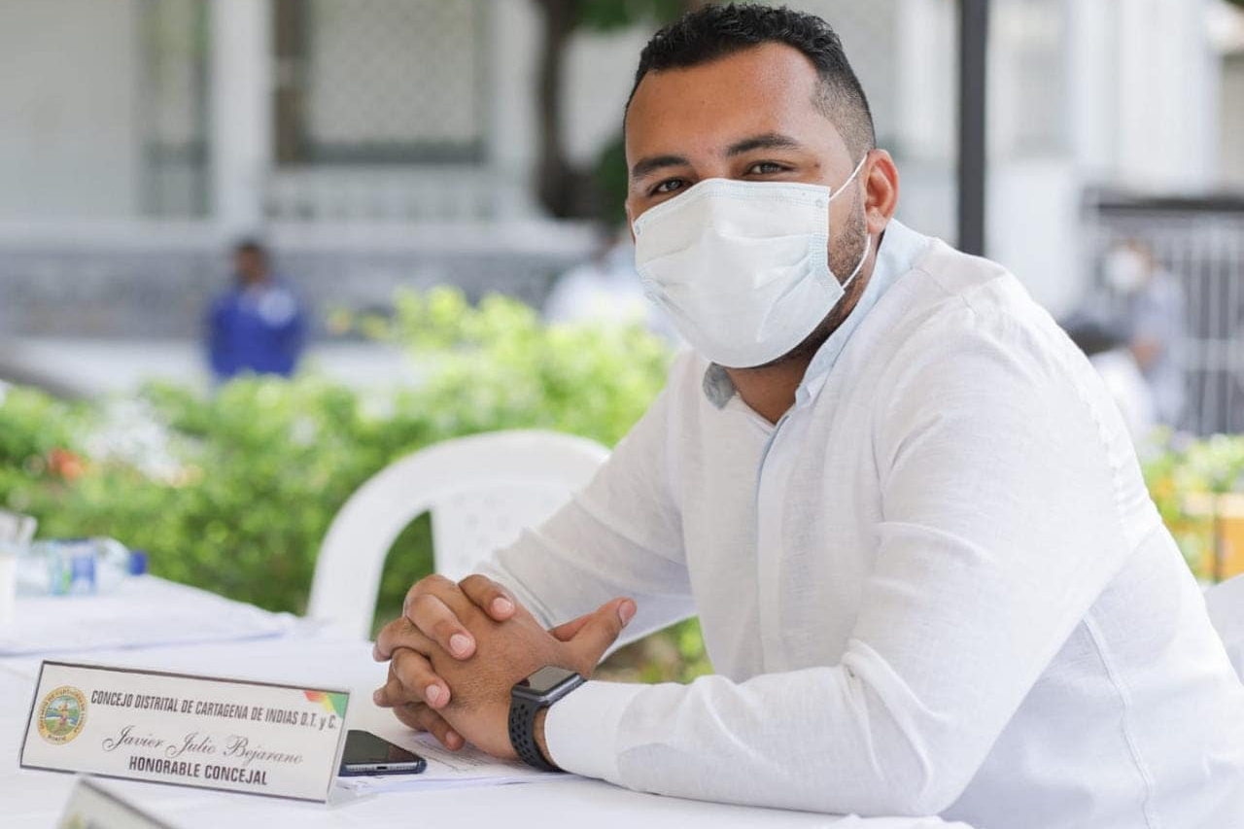
Rendición
de Cuentas
Comunidades
- Segundo Semestre 2021-
Segundo Semestre 2021
El día 17 de julio de 2021 estuve en la audiencia pública en el barrio Manga.

Slide 11
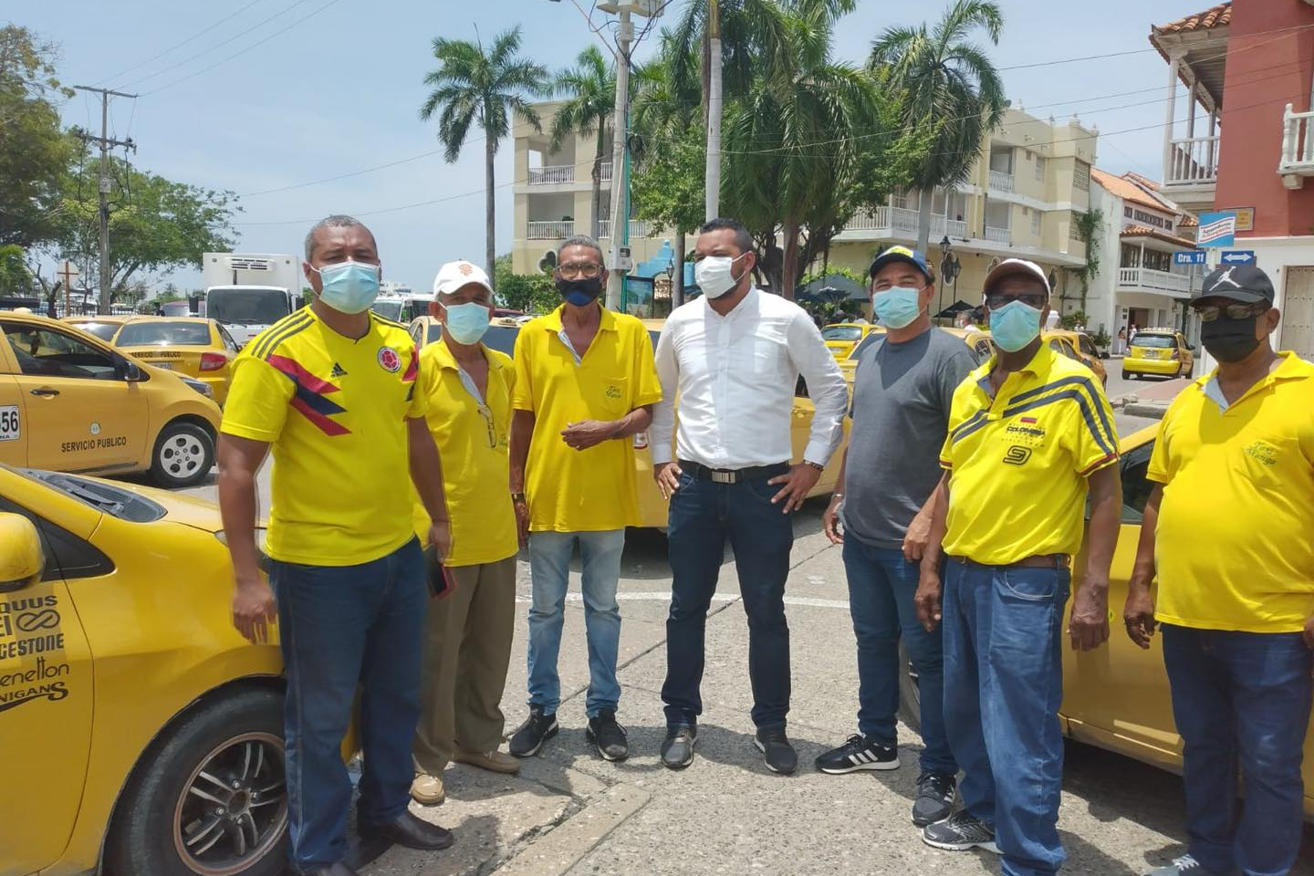
Rendición
de Cuentas
Comunidades
- Segundo Semestre 2021-
Segundo Semestre 2021
El día 20 de septiembre de 2021 conversé con los ciudadanos taxistas en medio de protestas.

Slide 12
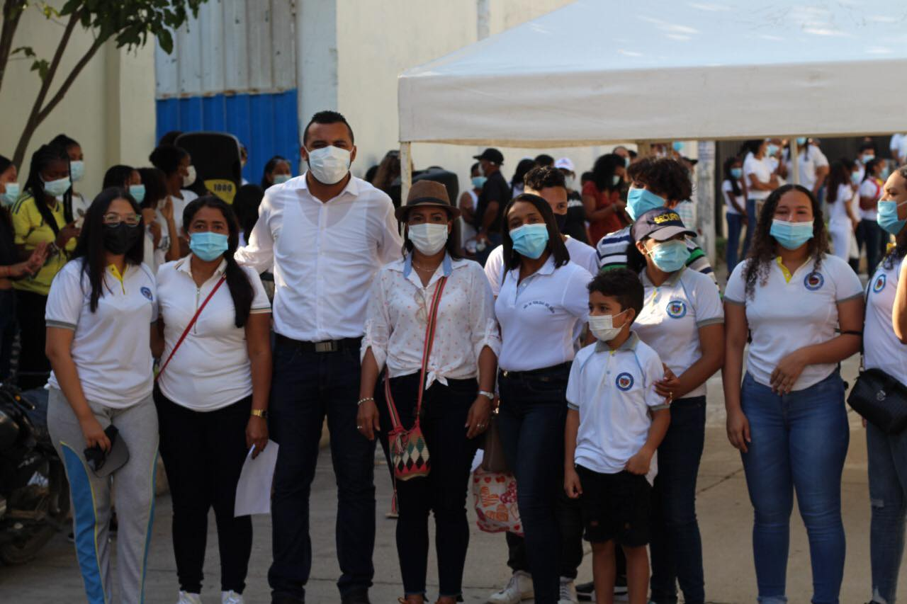
Rendición
de Cuentas
Comunidades
- Segundo Semestre 2021-
Segundo Semestre 2021
El día 30 de septiembre de 2021 acompañé el plantón de la comunidad educativa de Santa María.

Slide 13
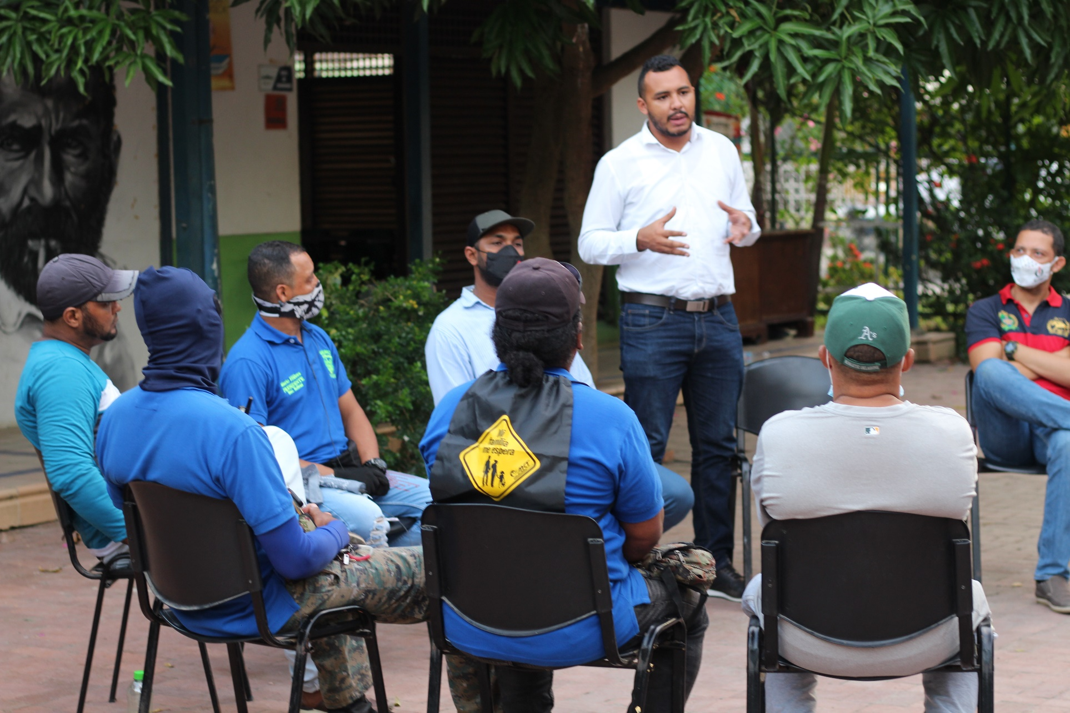
Rendición
de Cuentas
Comunidades
- Segundo Semestre 2021-
Segundo Semestre 2021
El día 30 de septiembre de 2021 participé de un conversatorio con líderes motociclistas con la finalidad de presentar un proyecto de acuerdo dirigido a mejorar la calidad de vida de estos ciudadanos y sus familias.

Slide 14
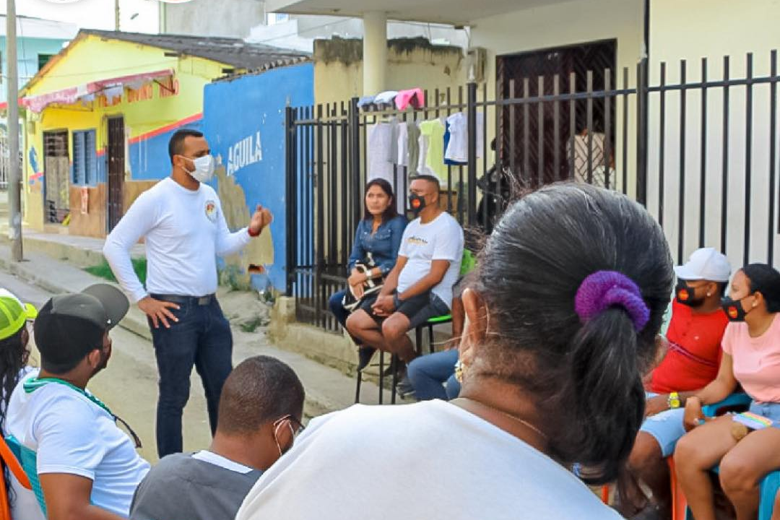
Rendición
de Cuentas
Comunidades
- Segundo Semestre 2021-
Segundo Semestre 2021
El día 9 de octubre de 2021 estuve conversando con ciudadanos mototrabajadores, acompañando proceso JAC y Consejo de Juventudes en Olaya Sector Central.

Slide 15
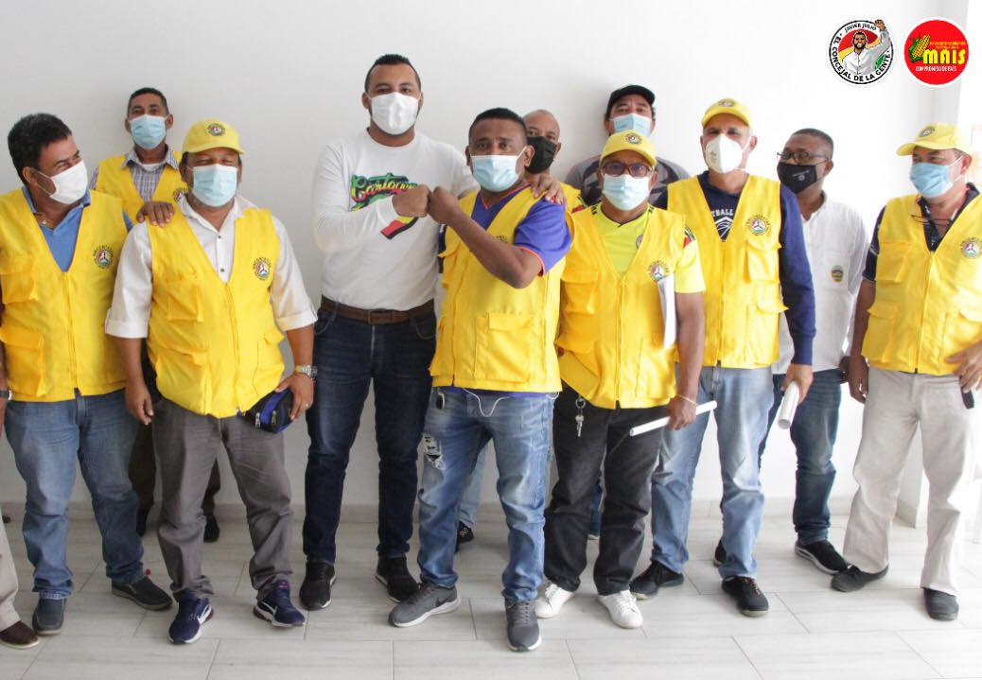
Rendición
de Cuentas
Comunidades
- Segundo Semestre 2021-
Segundo Semestre 2021
El día 10 de octubre de 2021 participé de un conversatorio con la junta directiva del sindicato SINCOTAXCAR sobre proyecto de taxis.

Slide 16
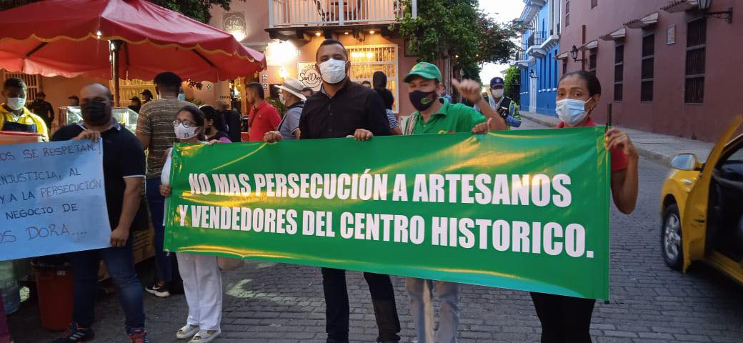
Rendición
de Cuentas
Comunidades
- Segundo Semestre 2021-
Segundo Semestre 2021
El día 20 de octubre de 2021 acompañamos el plantón de apoyo a la señora Dora Gaviria, trabajadora informal del centro a la cual querían desalojar sin justa causa.

Slide 17
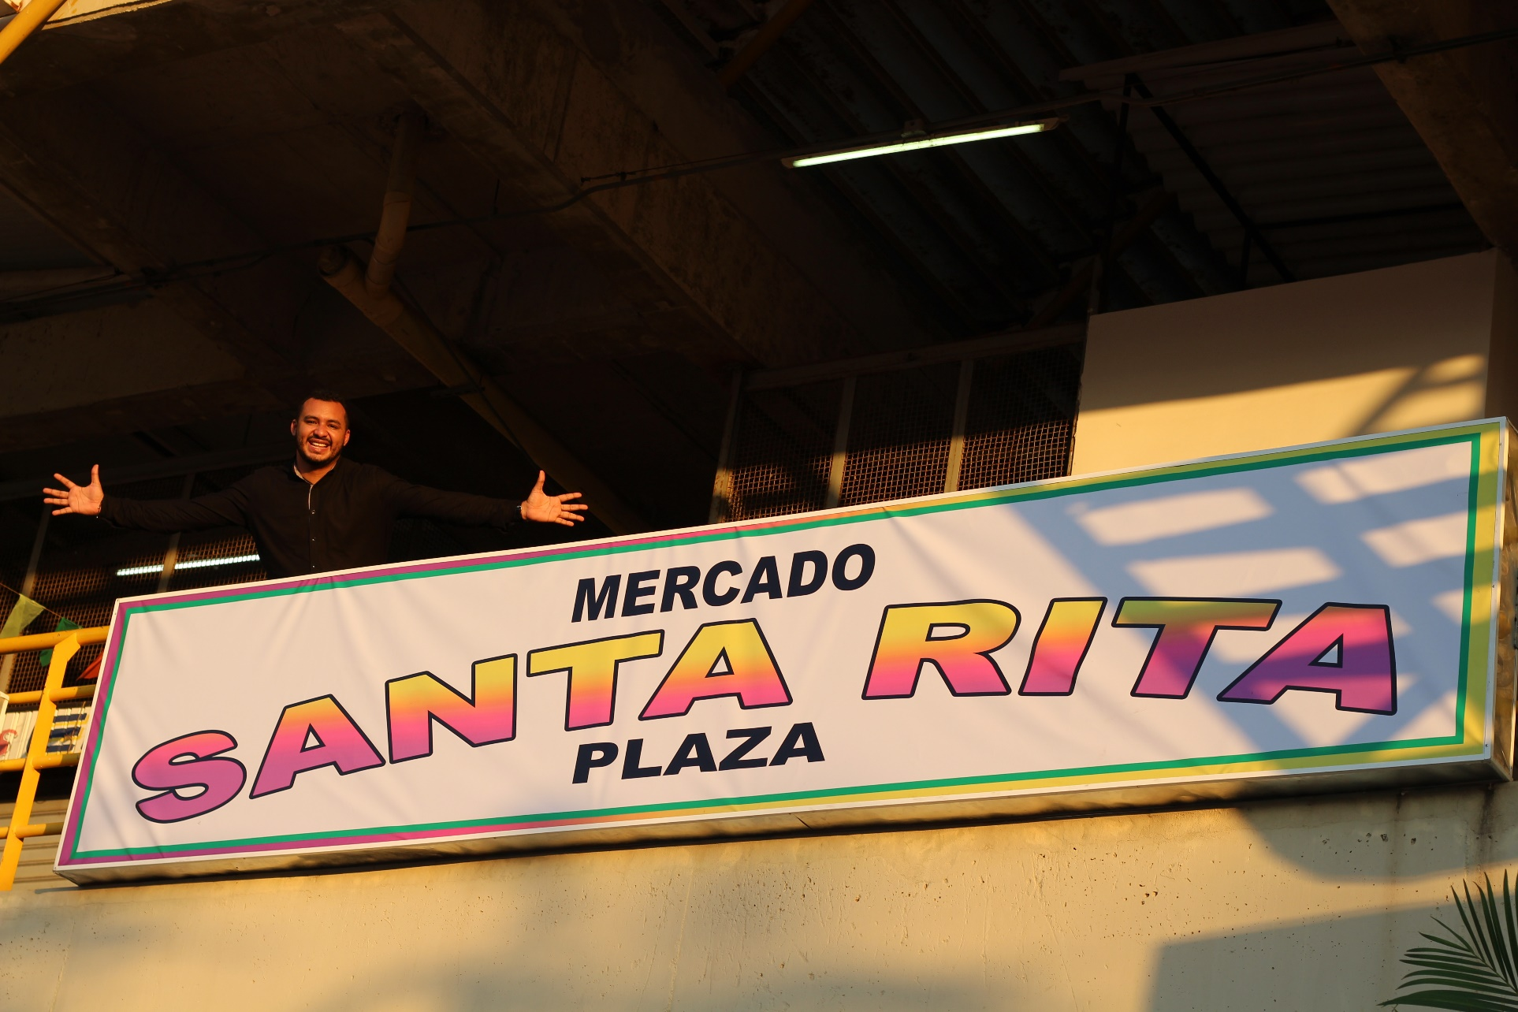
Rendición
de Cuentas
Comunidades
- Segundo Semestre 2021-
Segundo Semestre 2021
El día 6 de noviembre de 2021 participé en la primera feria comercial y cultural del mercado de Santa Rita.

Slide 18
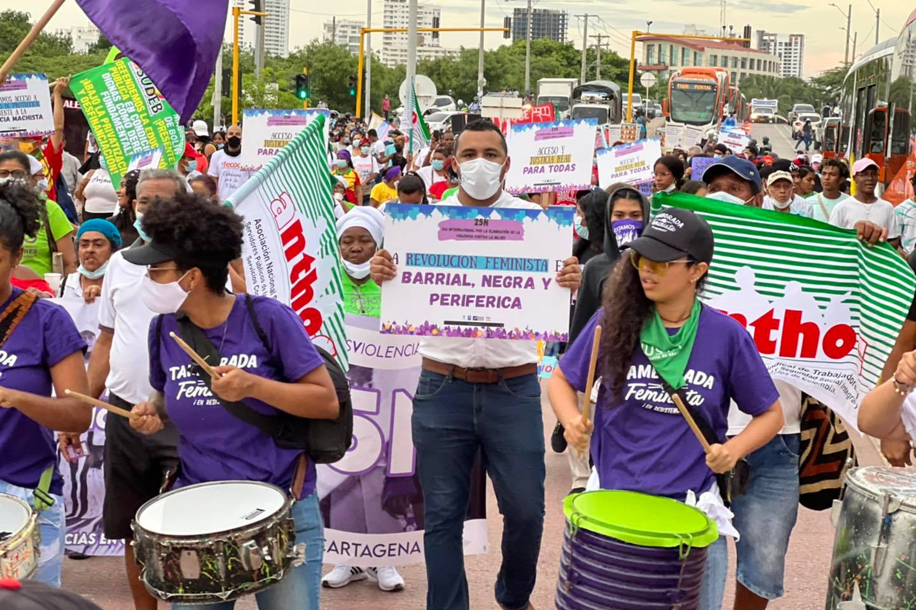
Rendición
de Cuentas
Comunidades
- Segundo Semestre 2021-
Segundo Semestre 2021
El día 25 de noviembre de 2021 acompañé la movilización de las mujeres cartageneras. En el marco de la conmemoración del día internacional de la eliminación de la violencia contra la mujer.

Slide 19
Rendición
de Cuentas
Segundo Semestre 2021
Formación Ciudadana

Slide 20
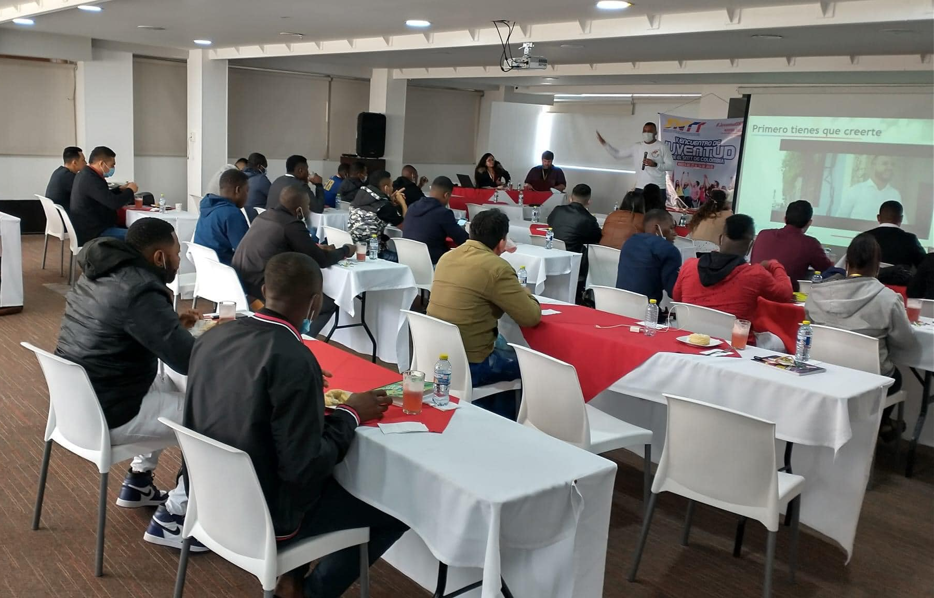
Rendición
de Cuentas
Formación Ciudadana
- Segundo Semestre 2021-
Segundo Semestre 2021
El día 23 de julio de 2021 participé como ponente con la conferencia formando nuevos liderazgos en el V encuentro de juventud del SNTT de Colombia en la ciudad de Bogotá.

Slide 21
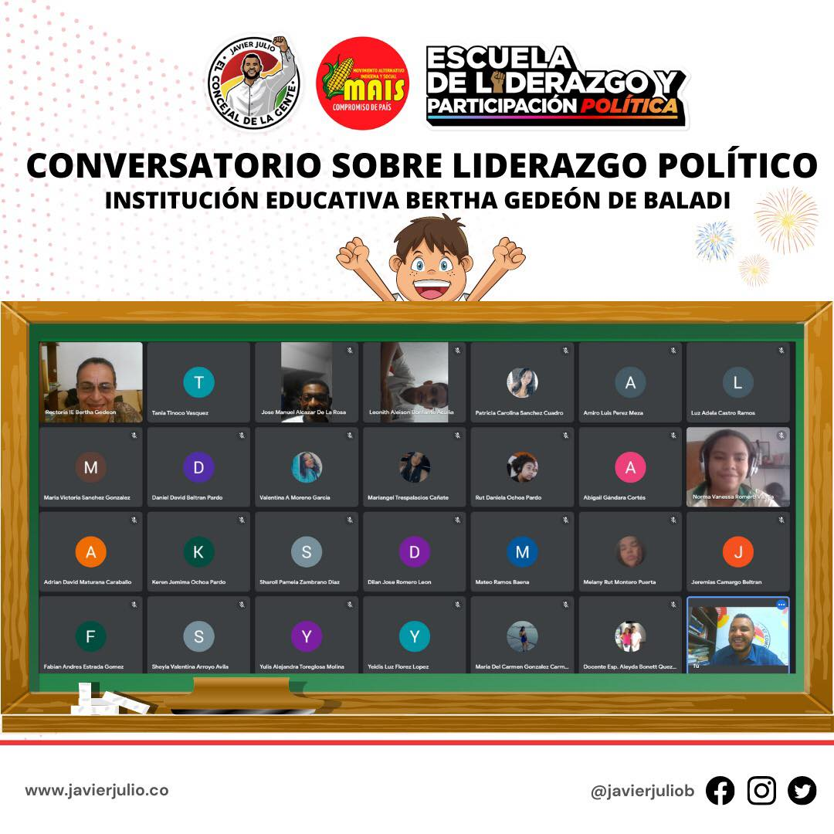
Rendición
de Cuentas
Formación Ciudadana
- Segundo Semestre 2021-
Segundo Semestre 2021
El día 17 de agosto de 2021 dicté una charla en el conversatorio de liderazgo político en la escuela con la institución Bertha Gedeón de Baladí.

Slide 22
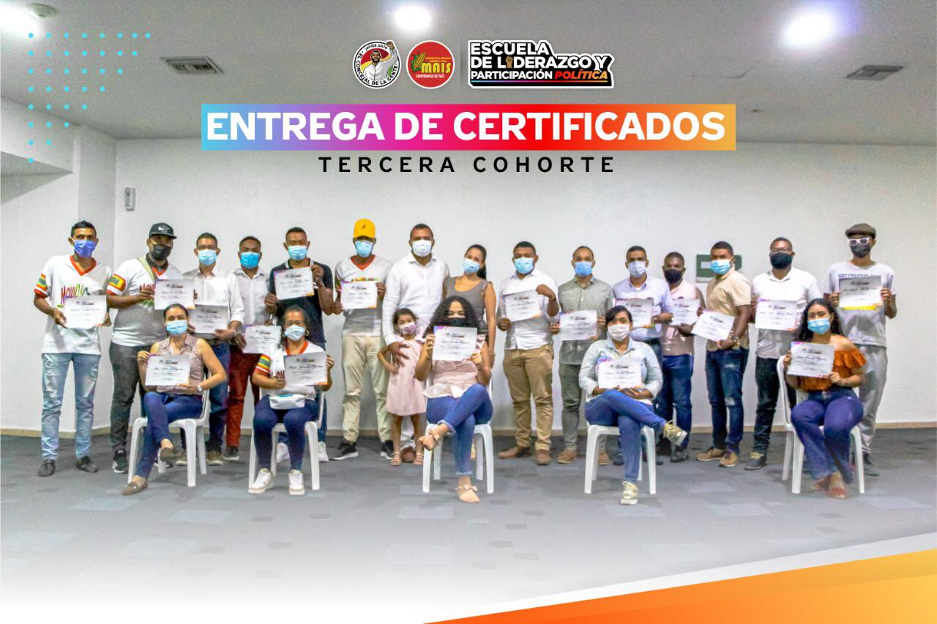
Rendición
de Cuentas
Formación Ciudadana
- Segundo Semestre 2021-
Segundo Semestre 2021
El día 22 de octubre de 2021 entregamos los certificados de la tercera cohorte de la Escuela de Liderazgo y Participación Política, esta cohorte tuvo la característica de que la mitad de los participantes son de diferentes territorios del País por eso hicimos entrega presencial y virtual.

Slide 23
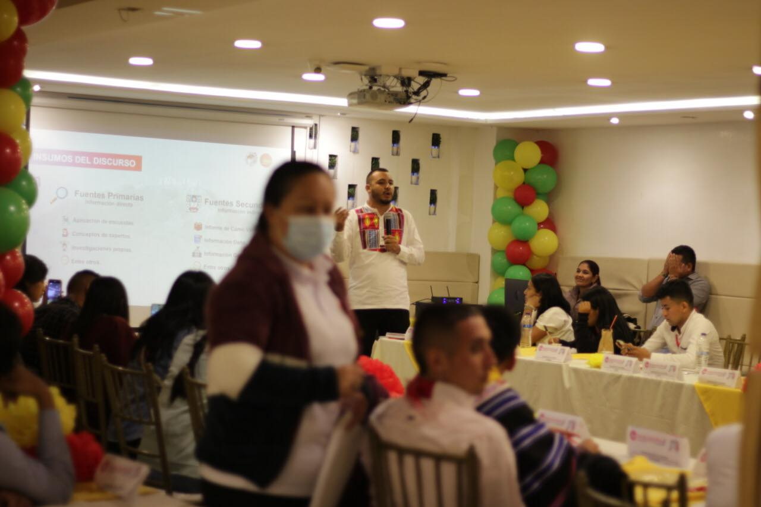
Rendición
de Cuentas
Formación Ciudadana
- Segundo Semestre 2021-
Segundo Semestre 2021
El día 28 de octubre de 2021 estuve como conferencista del III encuentro de jóvenes Mais en la ciudad de Bogotá.

Slide 24
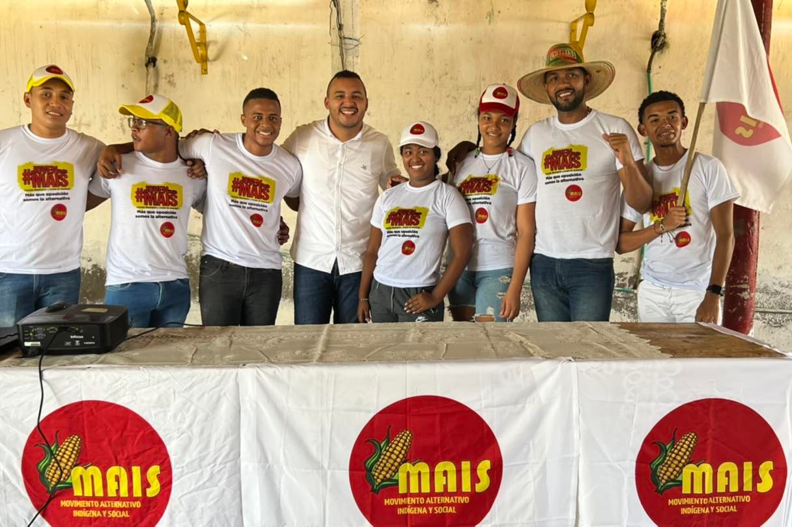
Rendición
de Cuentas
Formación Ciudadana
- Segundo Semestre 2021-
Segundo Semestre 2021
El día 21 de noviembre de 2021 realicé capacitación a los aspirantes de Mais al Consejo de Juventudes en Soplaviento Bolívar.

Slide 25
Rendición
de Cuentas
Segundo Semestre 2021
Denuncias Realizadas

Slide 26
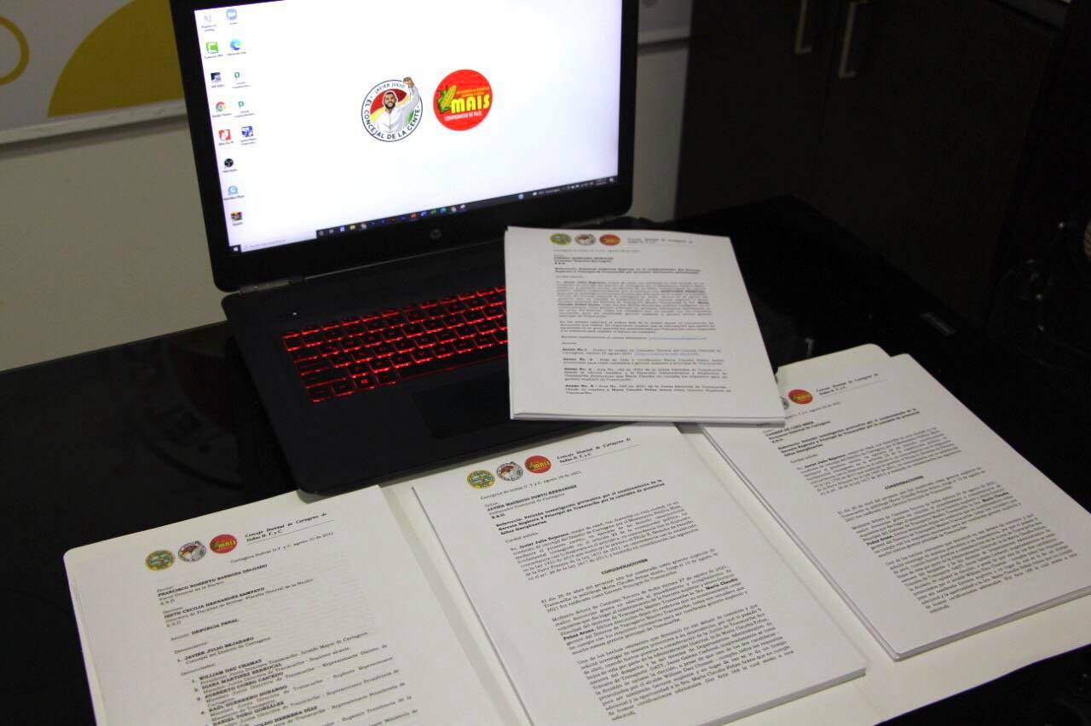
Rendición
de Cuentas
Denuncias Realizadas
- Segundo Semestre 2021-
Segundo Semestre 2021
Nombramiento Gerente de Transcaribe
El día 29 de agosto 2021 radiqué formalmente denuncias ante los entes de control: Personería, Contraloría, Procuraduría y la denuncia penal ante la Fiscalía. Por el Nombramiento de María Claudia Peñas Arana como Gerente de Transcaribe por considerarlo ilegal.

Slide 27
Rendición
de Cuentas
Segundo Semestre 2021
Gracias…

